Slide 1
社會安全網-
永靖國小107學年度
關懷e起來
網站改版說明
108.2.13

Slide 2
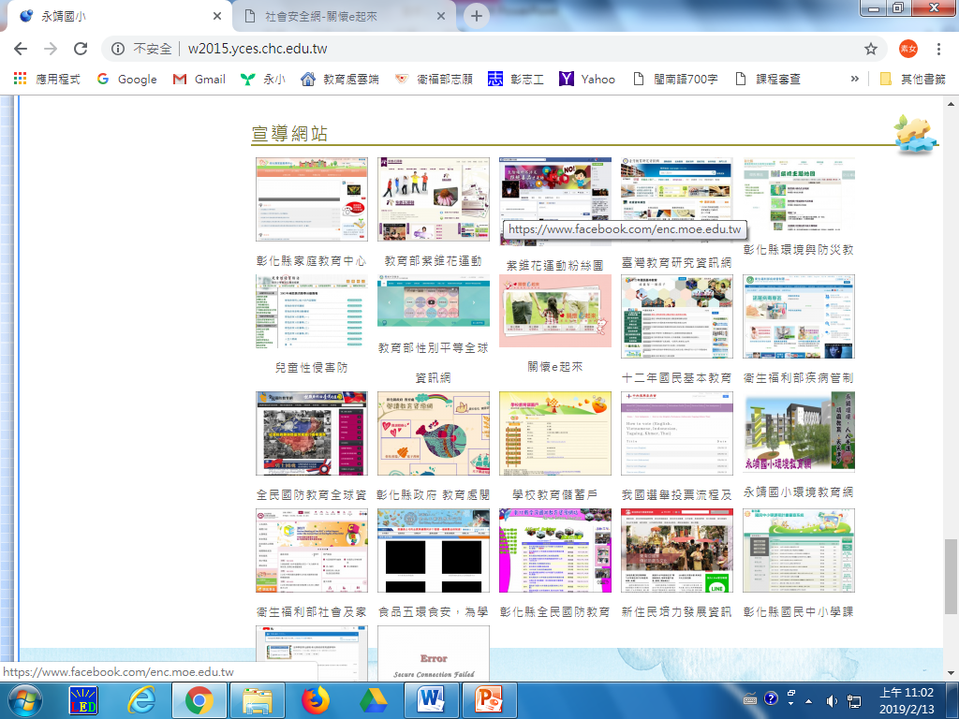

Slide 3
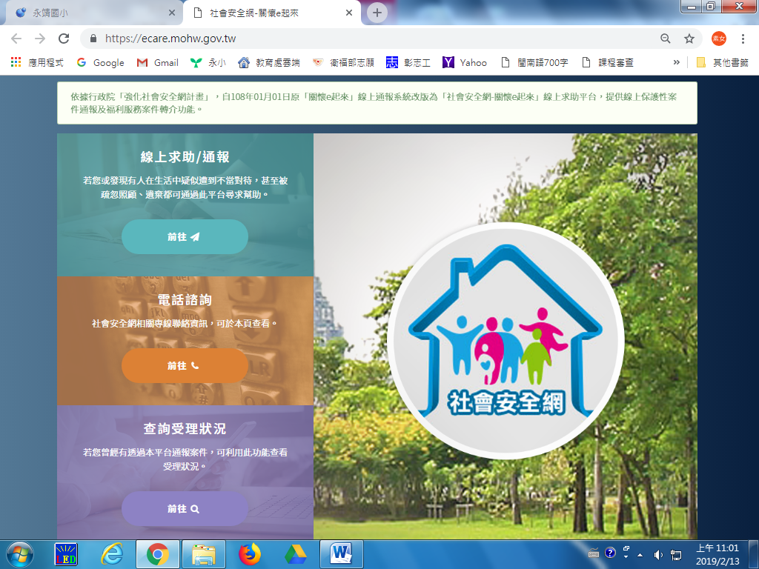

Slide 4
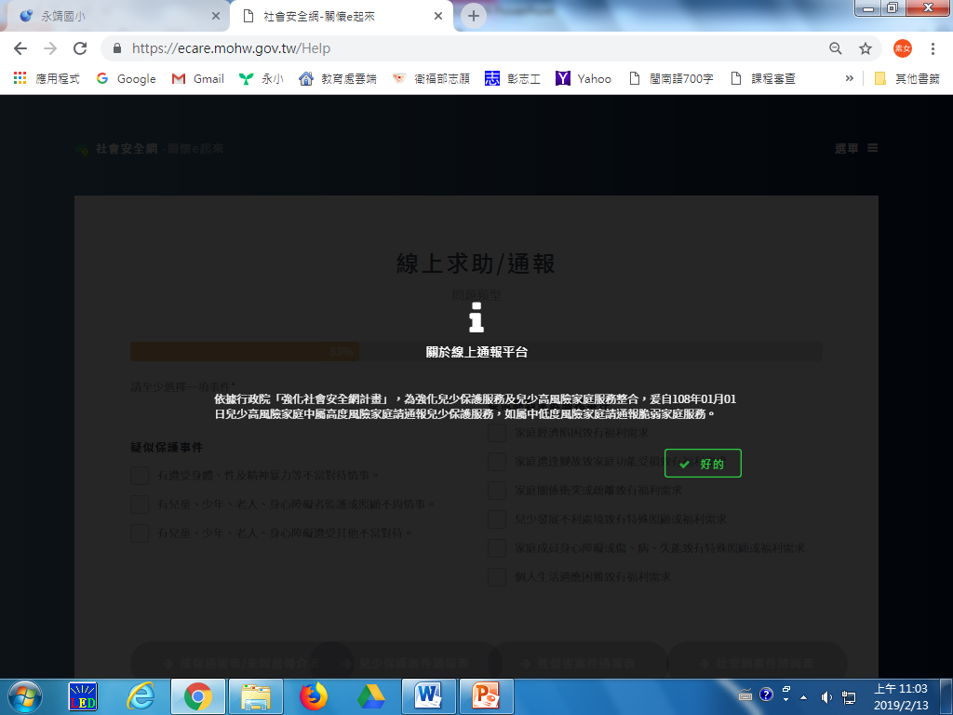
依據行政院「強化社會安全網計畫」，為強化兒少保護服務及兒少高風險家庭服務整合，爰自108年01月01日兒少高風險家庭中屬高度風險家庭請通報兒少保護服務，如屬中低度風險家庭請通報脆弱家庭服務。

Slide 5
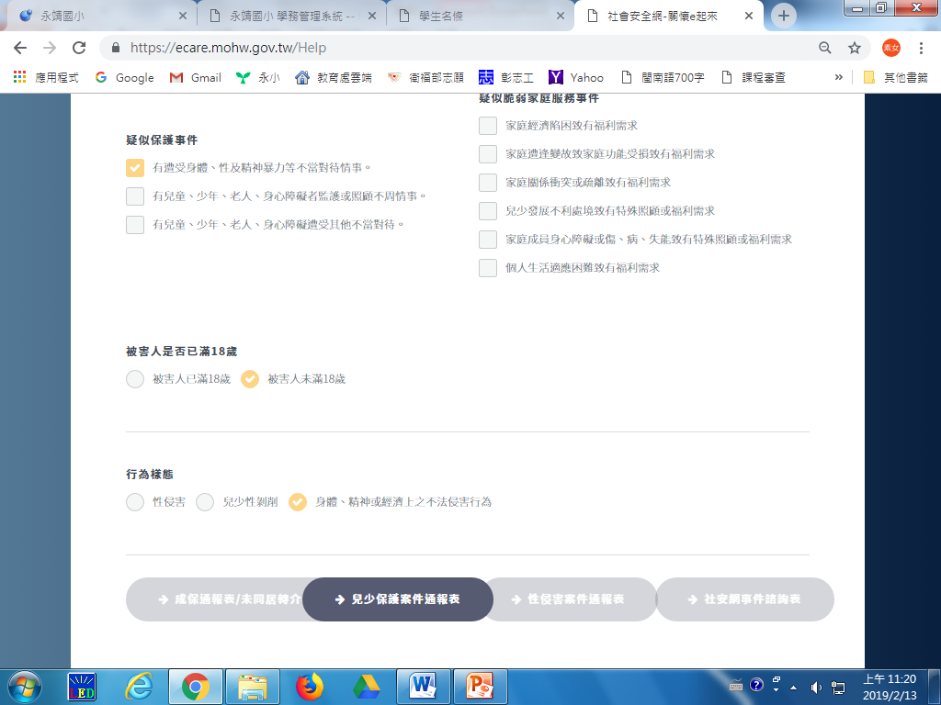

Slide 6
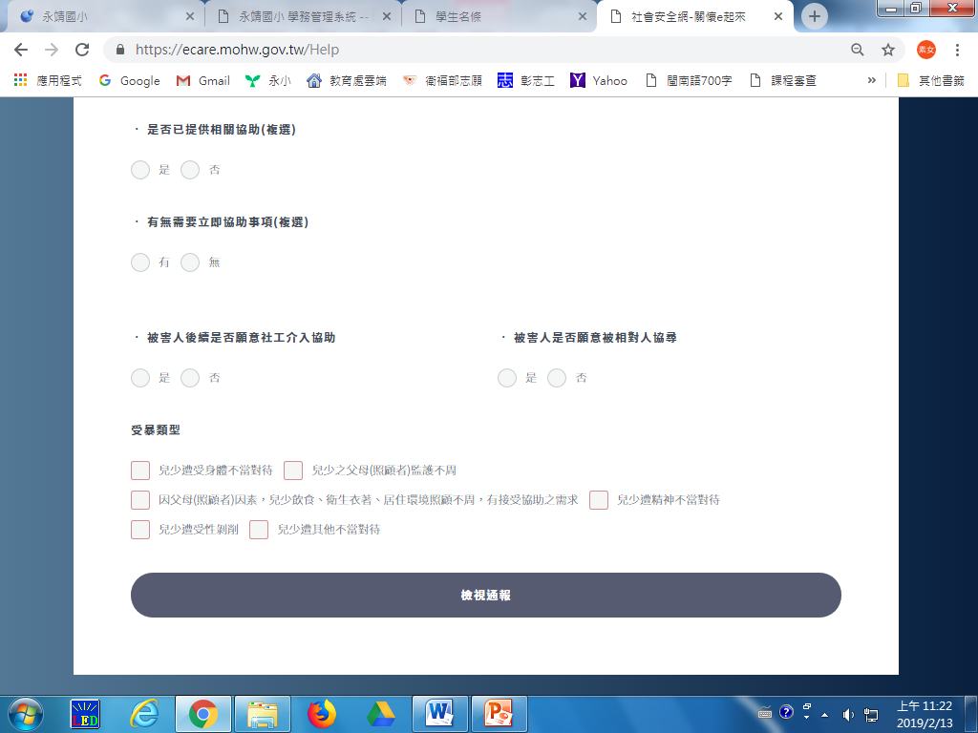

Slide 7
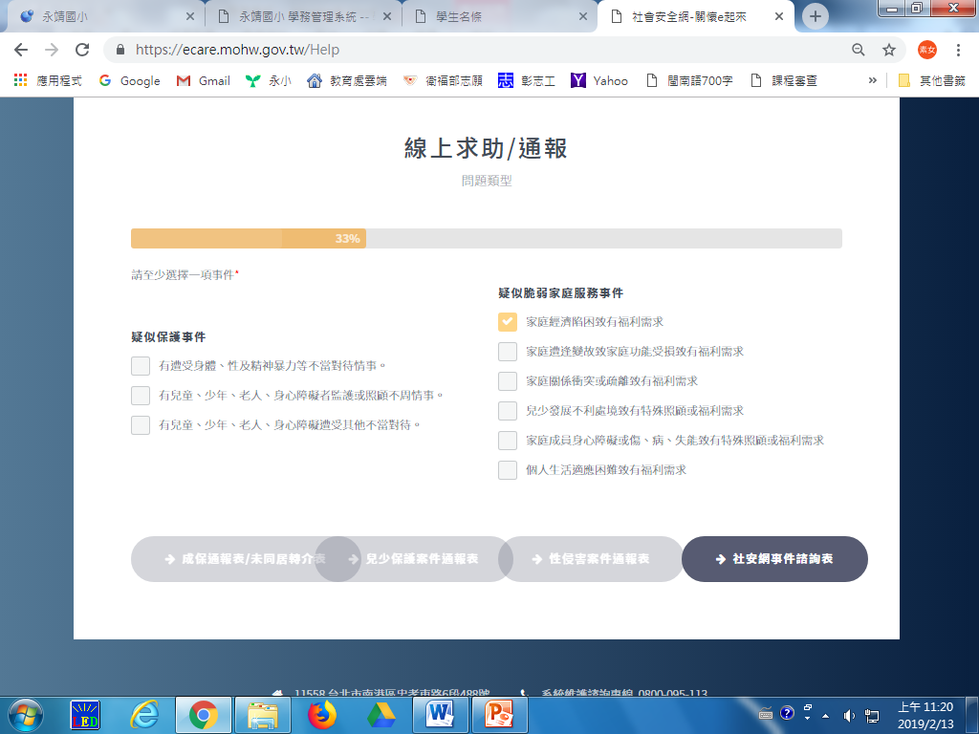

Slide 8
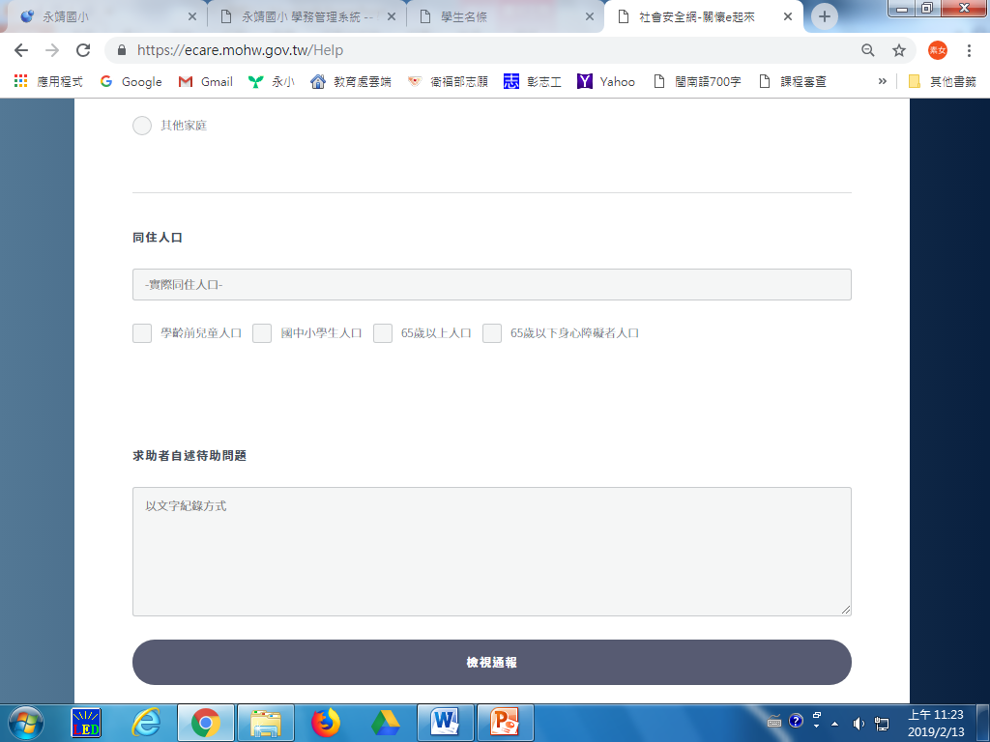

Slide 9
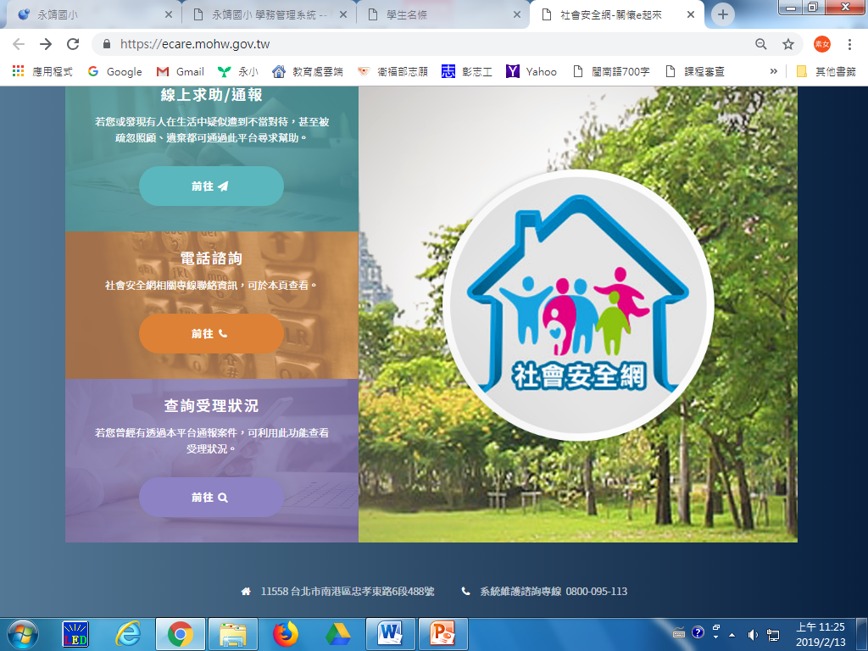

Slide 10
